Slide 1
Машинско учење над базама података
Крагујевац, новембар 2019. године

Slide 2
Машинско учење
01
Шта је Машинско учење?
Подобласт Вештачке интелигенције које рачунарима даје могућност учења без експлицитног програмирања
02
Први пут споменуто 1959.
од стране Артура Семјуела (један од петорице оснивача Вештачке интелигенције)

Slide 3
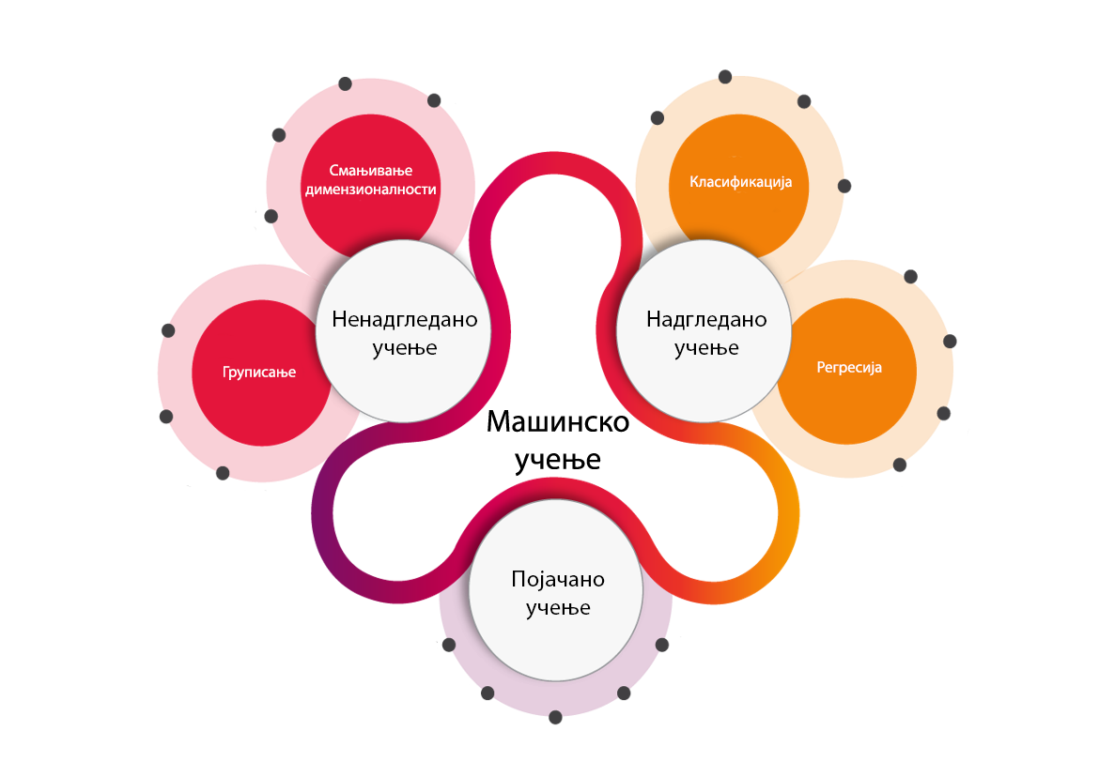
Врсте учења

Slide 4
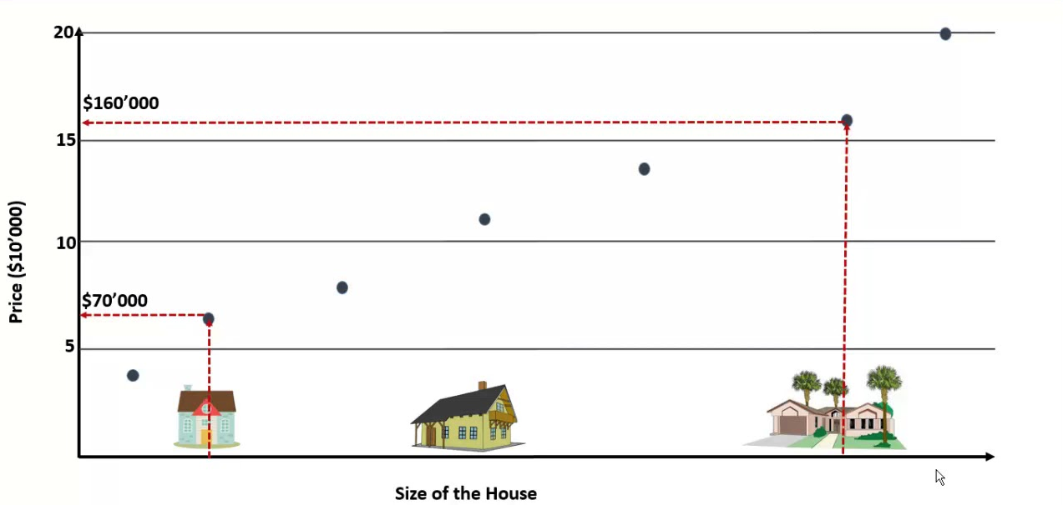
Регресија
Служи за предвиђање нумеричких вредности
Предвиђање цене куће
Предвиђање раста акција на берзи
Предвиђање броја популације

Slide 5
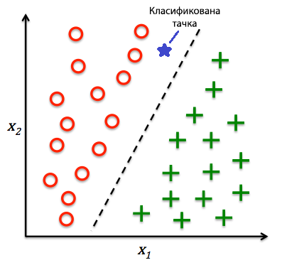
Класификација
Служи за предвиђање категорије
Да ли је имејл спам или није
Да ли је пас или мачка
Да ли ће време бити сунчано или кишовито

Slide 6
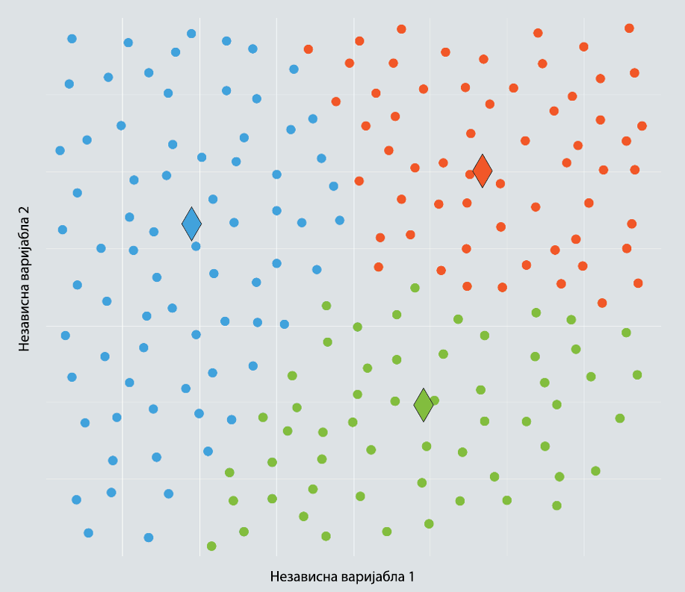
Груписање
Служи за груписање необележених примера
Анализе особа на друштвеним мрежама
Научне анализе у Биологији
Анализе потрошача

Slide 7
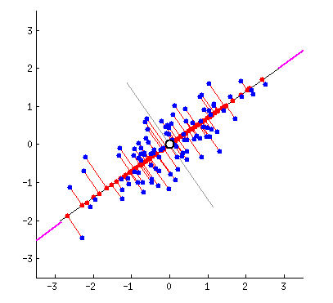
Смањивање димензионалности
Служи за сажимање независних варијабли у такозване „главне компоненте“ које сажето преносе сличне информације
Убрзавање осталих алгоритама за Машинско учење смањивањем броја рачунања
Проналажење групе најпоузданијих карактеристика односно независних варијабли у подацима

Slide 8
Појачано учење
Модел учења који се бави начином на који софтверски агенти требају да предузму акцију у окружењу како би повећали награду до највише тачке
Доношење одлука у реалном времену
Навигација робота
Играње игрица
Стицање вештина

Slide 9
Анализа новинских чланака
Демонстрација пројектованог система

Slide 10
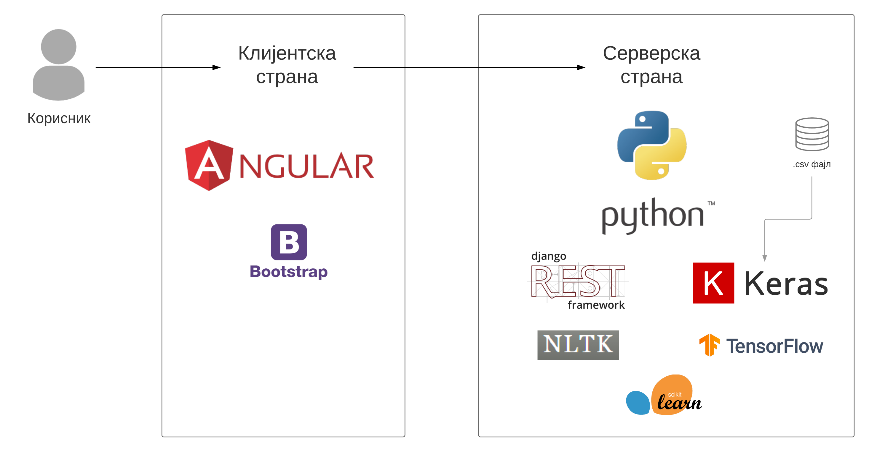
Архитектура Анализе новинских
чланака

Slide 11
Функционисање
Машинског
учења
Предвиђање
Тестирање модела
Тренирање модела
Корак 5
Припремање података
Корак 4
Прикупљање података
Корак 3
Корак 2
Корак 1

Slide 12
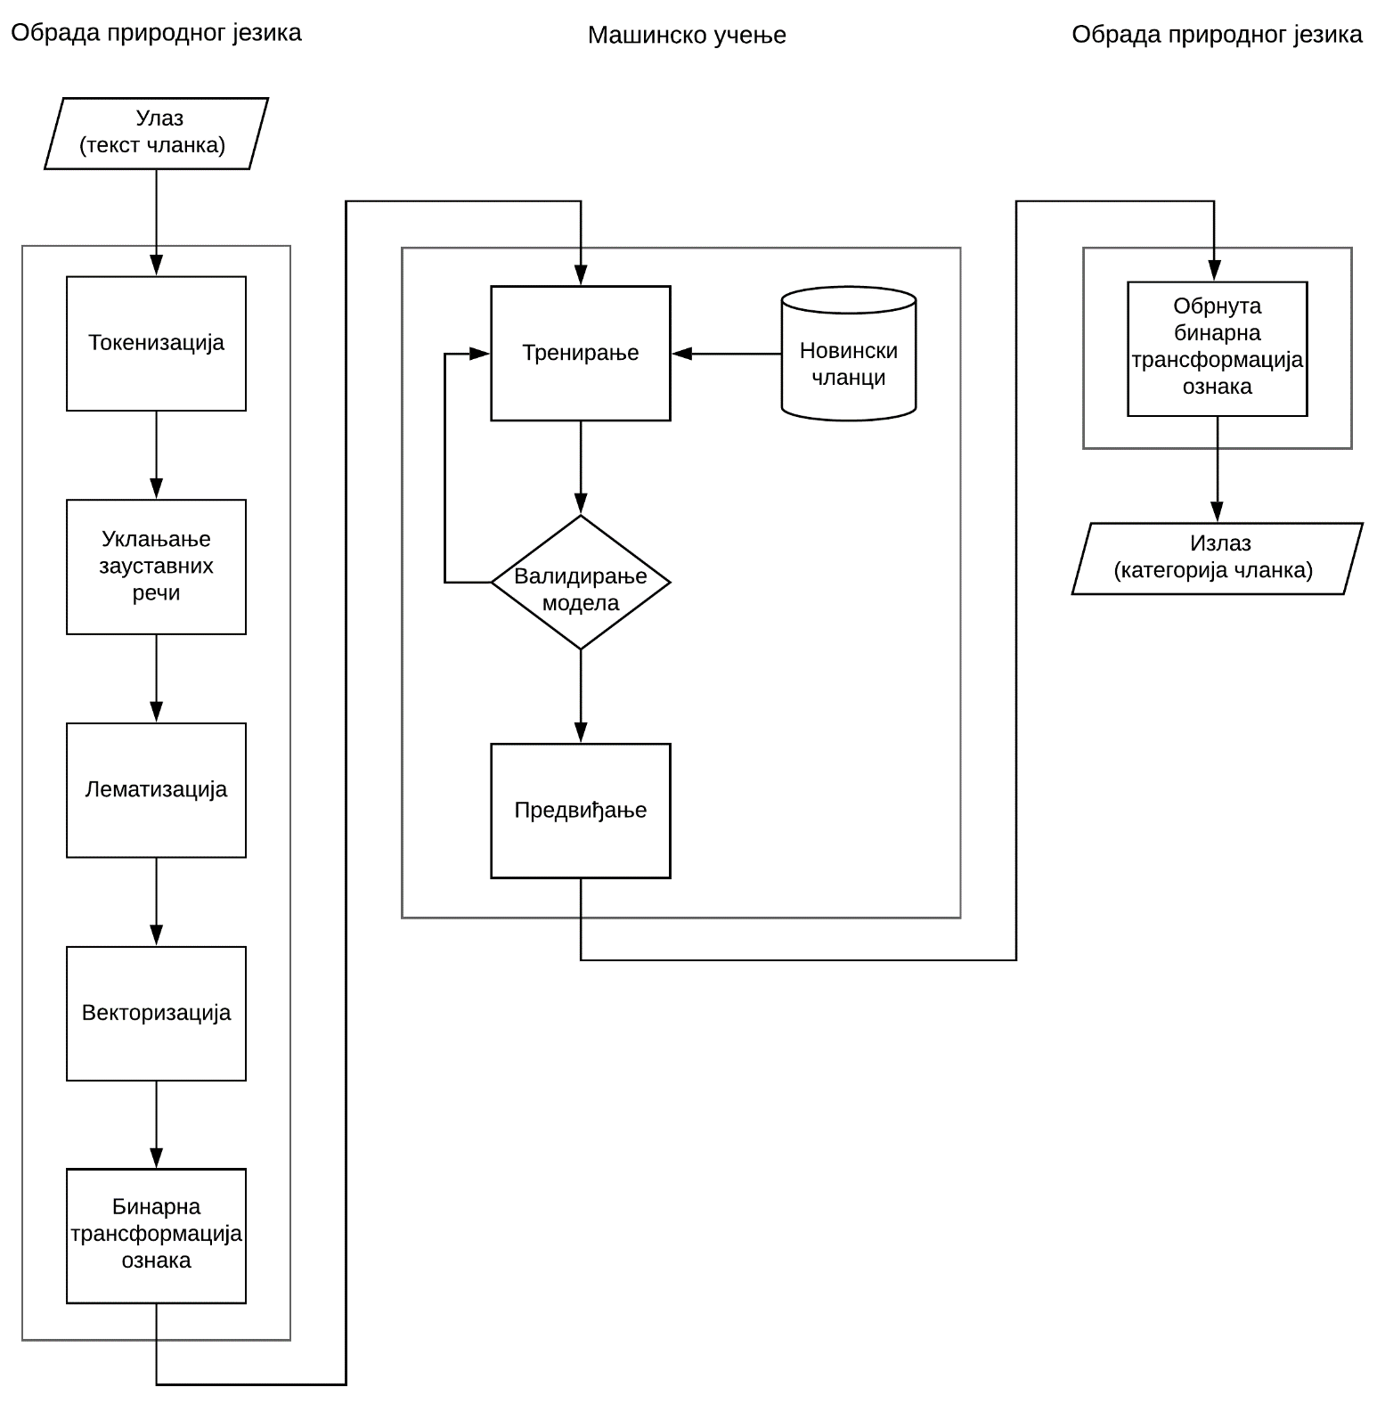
Предвиђање категорије
новинских
чланака

Slide 13
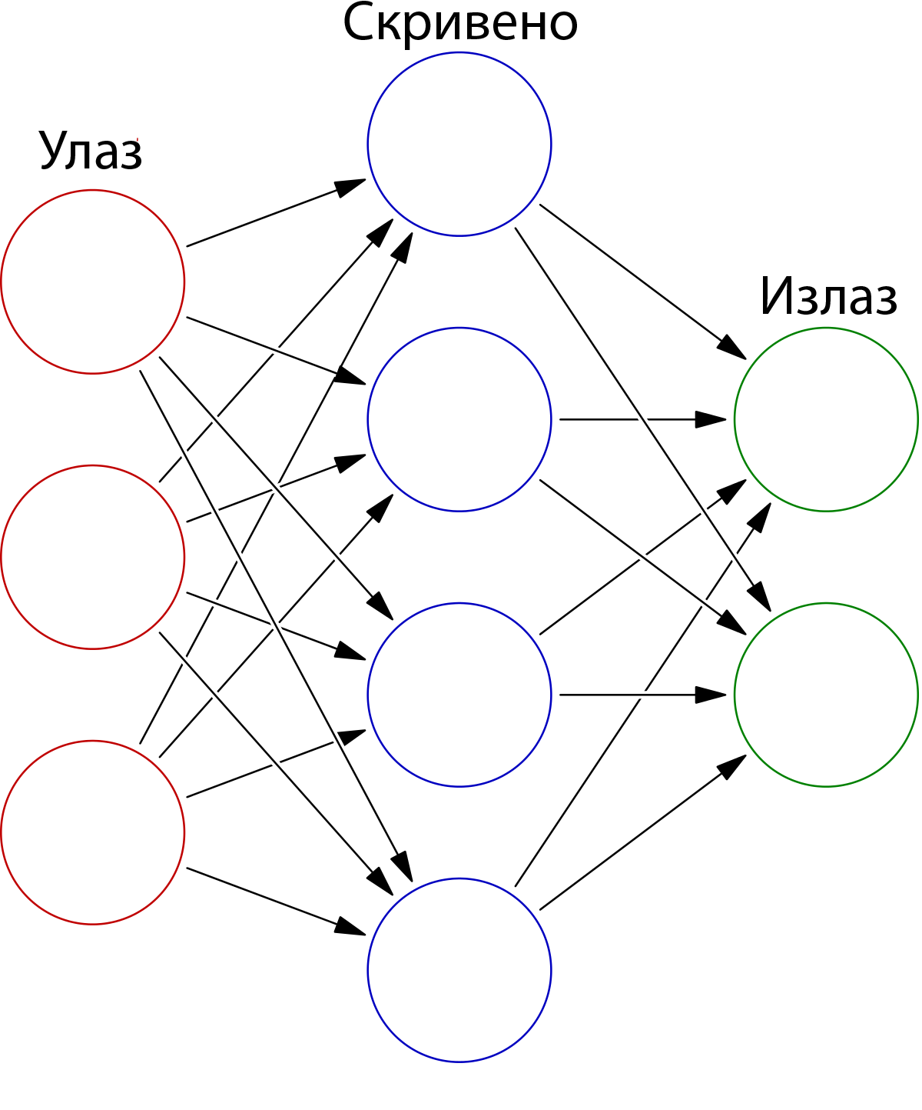
Вештачке неуронске мреже

Slide 14
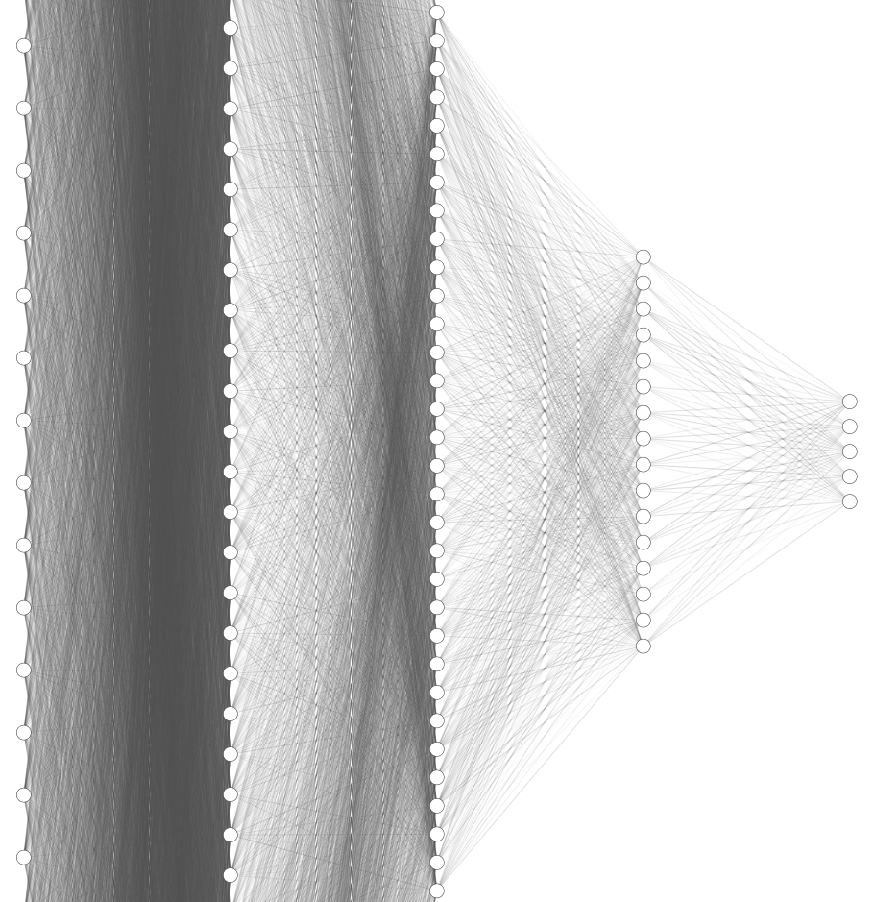
Анализа новинских
чланака
БРОЈ НЕУРОНА
Улазни слој: 30 687
Први скривени слој: 512
Други скривени слој: 32
Трећи скривени слој: 16
Излазни слој: 5
Додатни неурон у сваком слоју (енгл. Bias)
Укупан број синапси:
15 729 285

Slide 15
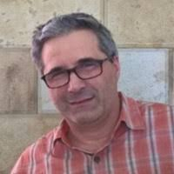
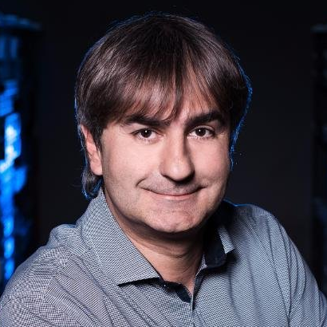
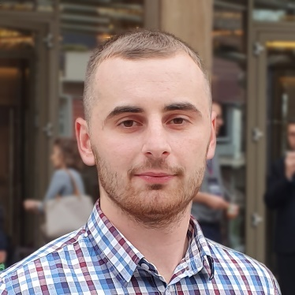
Машинско учење над базама података
Ментор:
Др Владимир Недић
Консултовани професор, коментор:
Мр Срђан Атанасијевић
Студент:
Марко Ковачевић
бр. индекса 030/2016

